Slide 1
第二节
第十章
直角坐标系下二重积分的计算法
基本方法：
化二重积分为二次积分(累次积分）.

Slide 2


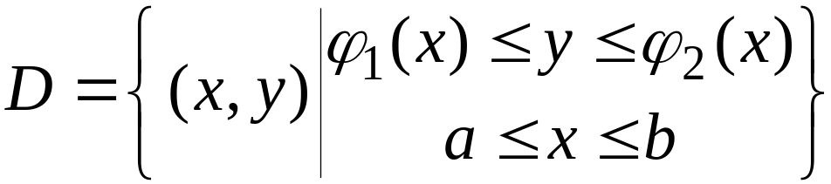


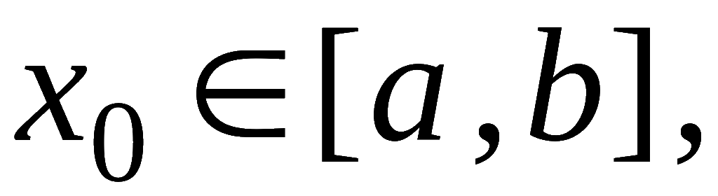
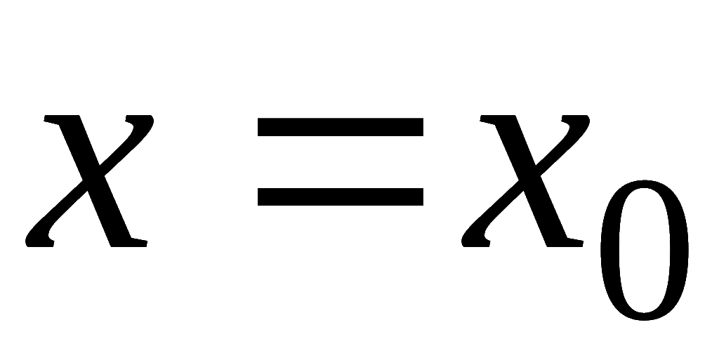





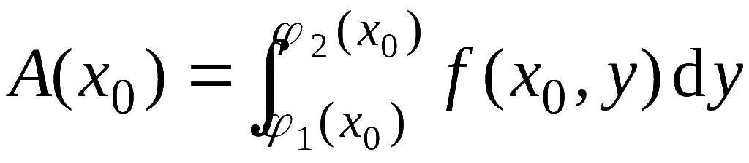

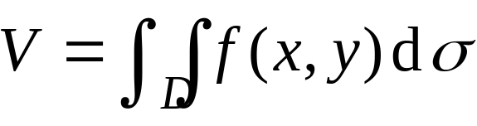
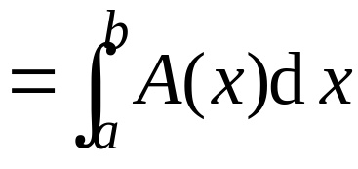
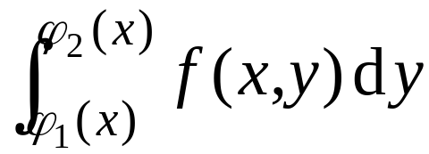
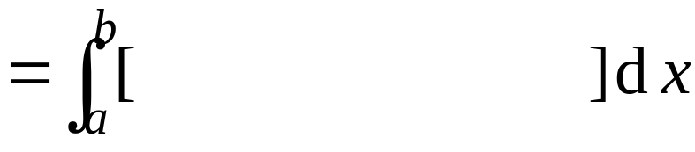
一、利用直角坐标计算二重积分
设曲顶柱的底为
任取
平面
截柱体的
截面积为
故曲顶柱体体积为

Slide 3

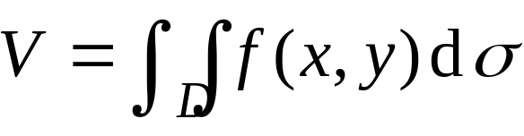



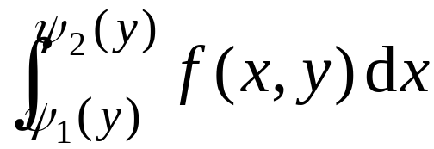
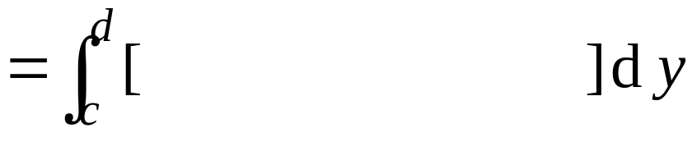

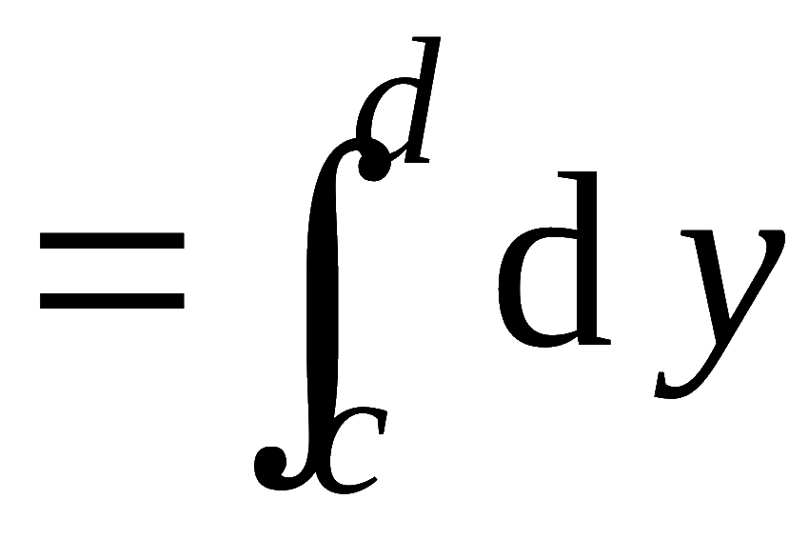
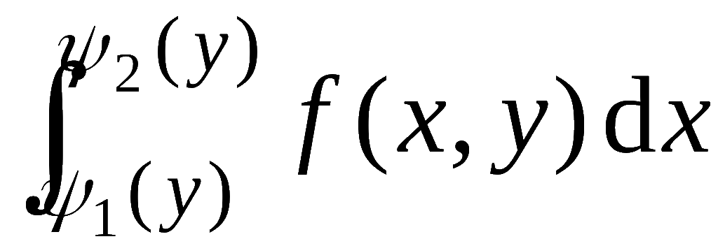



同样, 曲顶柱的底为
则其体积可按如下两次积分计算

Slide 4

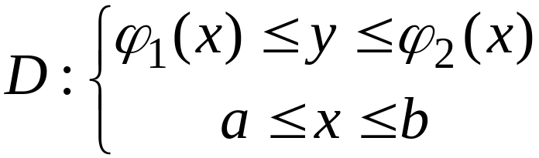


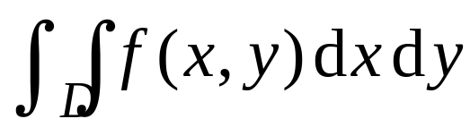




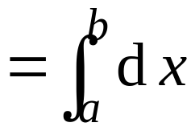
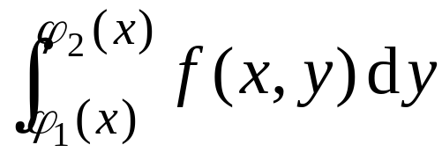
由曲顶柱体体积的计算可知,
且在D上连续时,
若D为 X – 型区域
则
先对y后对x的积分

Slide 5

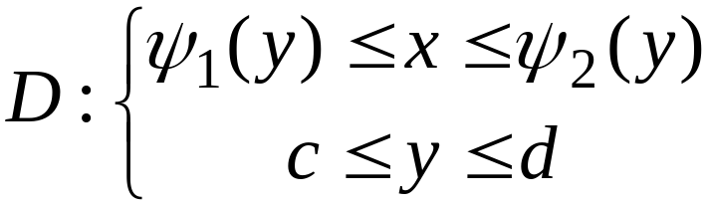

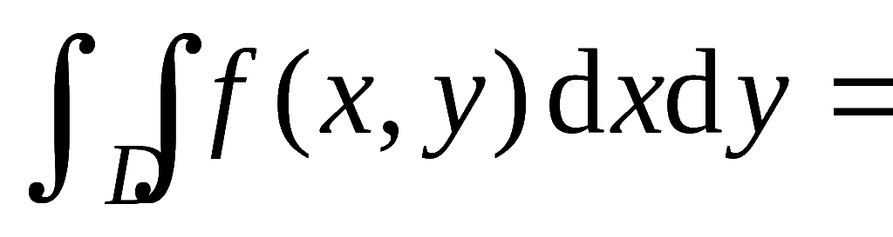
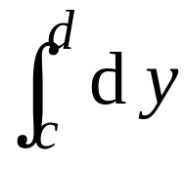
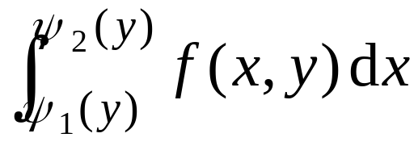
若D为Y –型区域
则
先对x后对y的积分

Slide 6
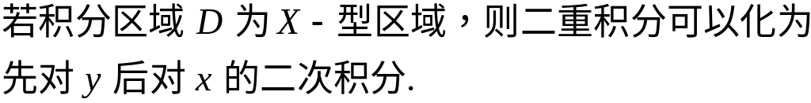
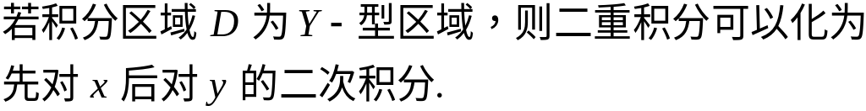
X型区域的特点： 穿过区域内部且平行于y轴的直线与区域边界相交不多于两个交点.
Y型区域的特点：穿过区域内部且平行于x轴的直线与区域边界相交不多于两个交点.

Slide 7



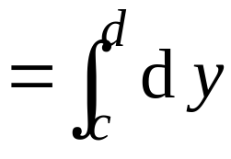




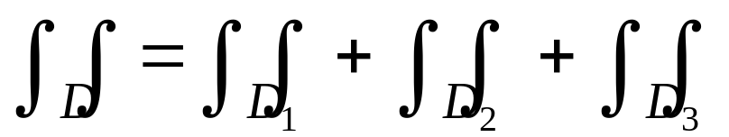
说明: (1) 若积分区域既是X–型区域又是Y –型区域 ,
则有
为计算方便,可选择积分序, 必要时还可以交换积分序.
(2) 若积分域较复杂,可将它分成若干
X-型域或Y-型域 ,
则

Slide 8
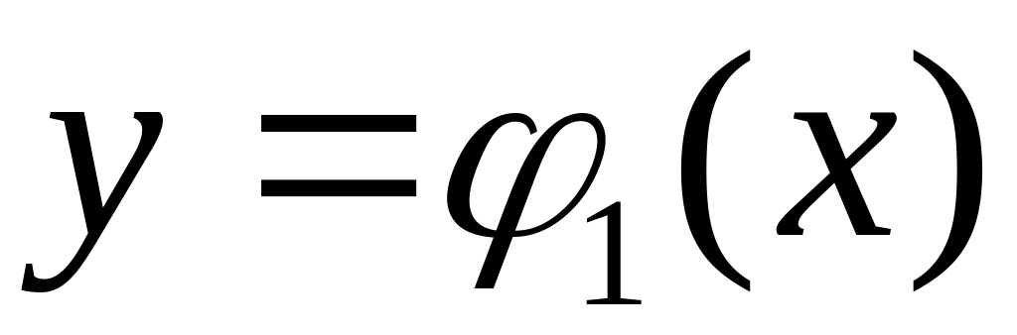
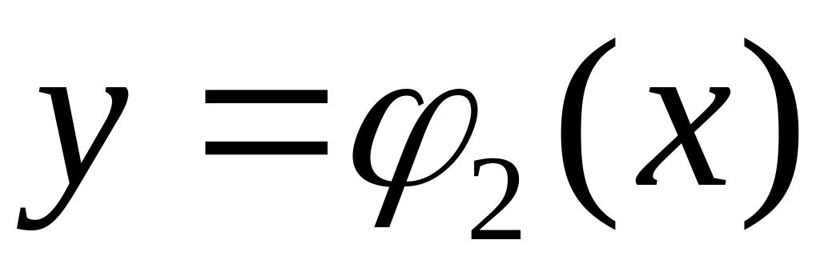
化二重积分为二次积分的关键在于积分限的确定，
那么确定积分限的一般方法是：
以先对y后对x的积分为例，具体做法是：
先将积分区域D投影到 x 轴，得到区间[a, b]，端点a、b
往往与D的边界曲线的交点有关；再在[a, b]上任取一点
作与y轴同方向的箭线，第一次与箭线相交的边界曲线
设为 称为入口曲线，第二次与箭线相交的
边界曲线设为 称为出口曲线，于是

Slide 9
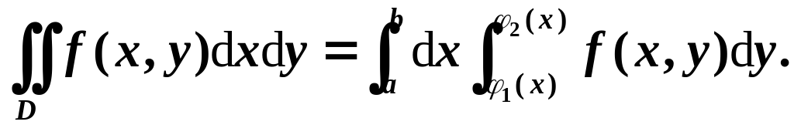
从而

Slide 10
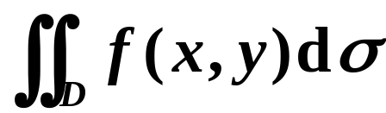


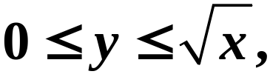


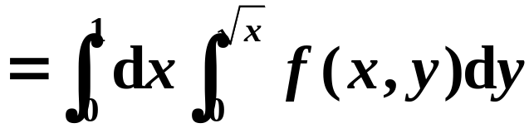




例1. 将二重积分
化为两种次序的二次积分：
(1) D为
围成的位于第一象限的闭区域；
解： （1）积分区域 D 如图所示：
视 D 为X-型区域：
则

Slide 11

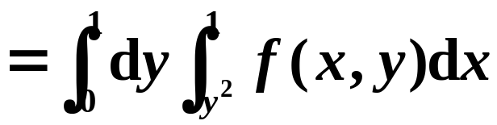
视 D 为Y-型区域：
则

Slide 12
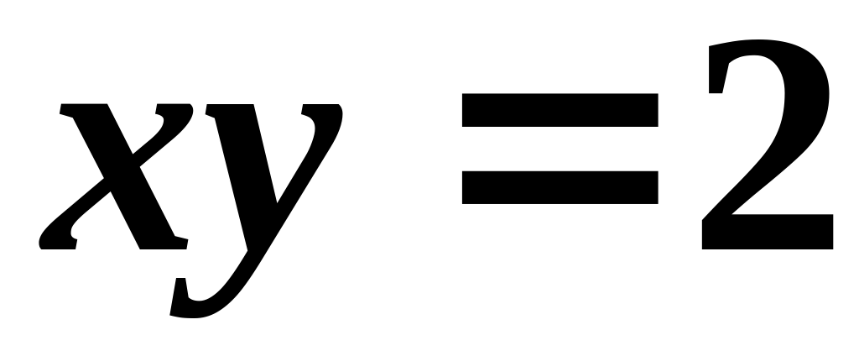
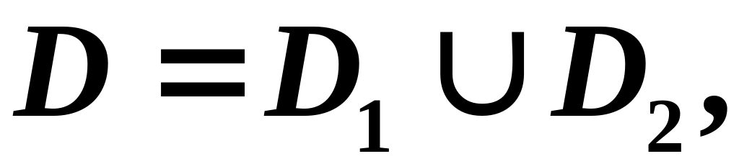
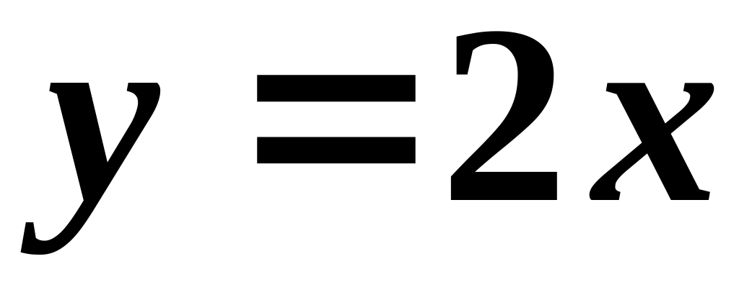
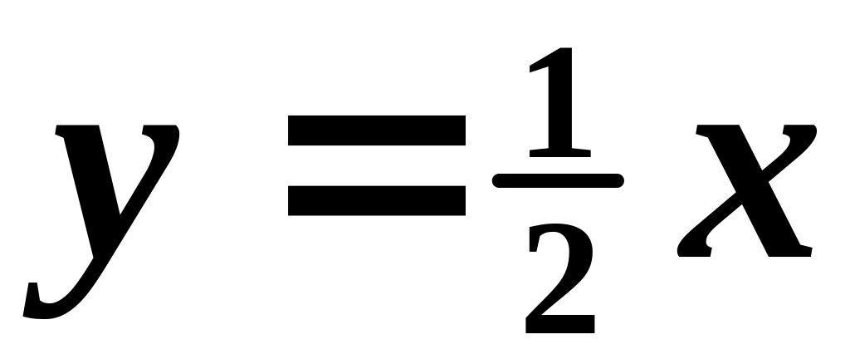


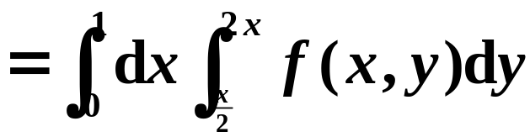
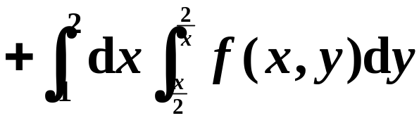
解： （2）积分区域 D 如图所示：
视 D 为X-型区域：
则

Slide 13
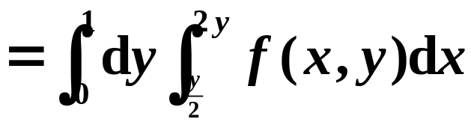
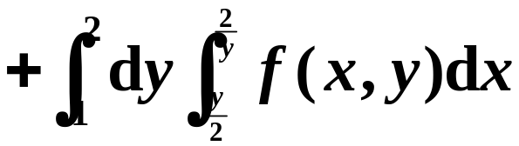
视 D 为Y-型区域：
则

Slide 14
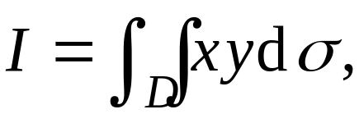
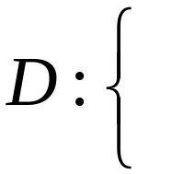


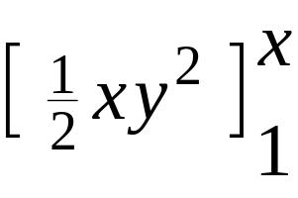
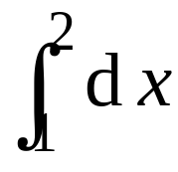
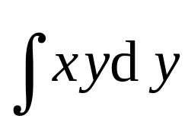
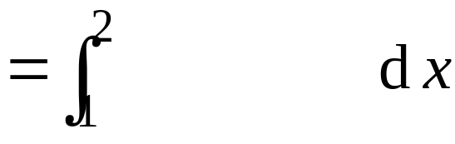




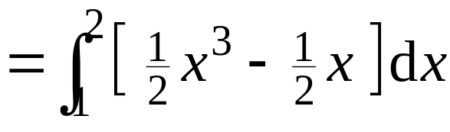
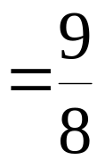
例2. 计算
其中D 是直线 y＝1, x＝2, 及
y＝x 所围的闭区域.
解法1. 将D看作X–型区域, 则

Slide 15


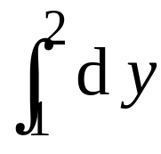
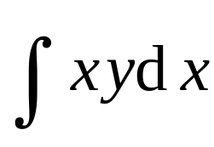



例2. 计算
其中D 是直线 y＝1, x＝2, 及
y＝x 所围的闭区域.
解法2. 将D看作Y–型区域, 则

Slide 16























例3. 计算
其中D 是抛物线
及直线
所围成的闭区域.
解: 为计算简便, 先对 x 后对 y 积分,
则

Slide 17












例4. 计算
其中D 是直线
所围成的闭区域.
解: 由被积函数可知,
先对 x 积分不行,
因此取D 为X – 型域 :
说明: 有些二次积分为了积分方便, 还需交换积分顺序.

Slide 18















例5. 交换下列积分顺序
解: 积分域由两部分组成:
视为Y–型区域 , 则

Slide 19















例6. 计算二重积分
其中
解: 如图所示，
原式

Slide 20

















例7. 求两个底圆半径为R 的直交圆柱面所围的体积.
解: 设两个直圆柱方程为
利用对称性, 考虑第一卦限部分,
其曲顶柱体的顶为
则所求体积为

Slide 21







关于对称性的结论：P161
设函数
在闭区域上连续,
域D 关于x 轴对称,
D 位于 x 轴上方的部分为D₁ ,
在 D 上
则
则

Slide 22







（2）当区域关于 y 轴对称, 函数关于变量 x 有奇偶性
时，有类似结果.
在第一象限部分, 则有
（3）当区域关于 y=x 对称, 则有
称为轮换对称性。

Slide 23

















例8. 计算
其中D 由
所围成.
解: 令
(如图所示)
显然,

Slide 24








内容小结
(1) 二重积分化为累次积分的方法
直角坐标系情形 :
若积分区域为
则
若积分区域为
则

Slide 25
















思考与练习
1. 设
且
求
提示:
交换积分顺序后, x , y互换

Slide 26












备用题
1. 给定
改变积分的次序.
解：
原式

